Slide 1
КОРПОРАТИВНЫЙ ЗОЖ: БОЛЬШЕ ЧЕМ СПОРТ
ТАТЬЯНА КОЖЕВНИКОВА
19 ноября 2020

Slide 2
ПЯТЬ ФАКТОРОВ БЛАГОПОЛУЧИЯ*
Персональный бренд, карьерный рост, востребованность на рынке, профессиональное развитие
Общее состояние здоровья, рацион и питание, уровень физической подготовки и активности, жизненного баланса
Общее финансовое положение: управление финансовыми ресурсами, способность грамотно соотносить расходы и доходы
Условия, в которых проводится время: от жилья и рабочего места до страны проживания
Отношения в семье, с друзьями и знакомыми, хобби и увлечения, социальная жизнь
*по материалам lifeaddwiser.com

Slide 3
ПРИМЕРЫ КОРПОРАТИВНЫХ ПРОГРАММ ПО НАПРАВЛЕНИЮ «ЗДОРОВЬЕ»
Корпоративная программа ДМС
Линия психологической поддержки сотрудников
Систематическое измерение уровня стресса сотрудников и меры по его снижению
Питание с учётом различных диет и требований нутрициологии для сотрудников, работающих на территории компании
Корпоративный доктор (или регулярный чекап/диспансеризация в ЛПУ), плановые профилактические осмотры сотрудников и индивидуальные рекомендации для каждого
Обучение по здоровому образу жизни и по избавлению от вредных привычек
Поддержка занятий сотрудников спортом (корпоративные команды, оплата фитнеса, спортивные мероприятия, аренда площадок)
Доступ к цифровым инструментам повышения физического благополучия
Поощрение участия в корпоративных мероприятиях (призы, вознаграждения)
Оценка уровня физического благополучия

Slide 4
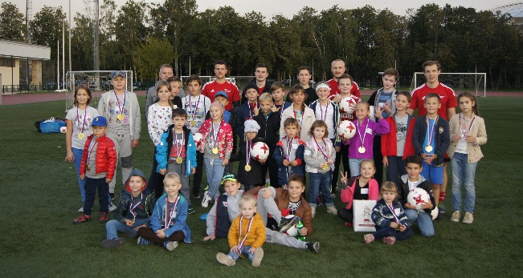
ПРИМЕРЫ КОРПОРАТИВНЫХ ПРОГРАММ ПО НАПРАВЛЕНИЯМ
«ОКРУЖЕНИЕ (СОЦИУМ)» «УСЛОВИЯ ЖИЗНИ»
Социальные программы для членов семьи (например, спортивные мероприятия для детей) Поддержка объединений/сообществ сотрудников по интересам (например, клубы путешественников/альпинистов/дайверов/ туристические и т.п.) Гибкие рабочие графики и возможность работать неполное время (part-time) Тимбилдинги/корпоративы организуются с фокусом на спортивные активности
В городах присутствия компании есть возможности для занятий спортом и подержания ЗОЖ Корпоративные инвестиции в улучшение условий труда и экологию городов присутствия

Slide 5
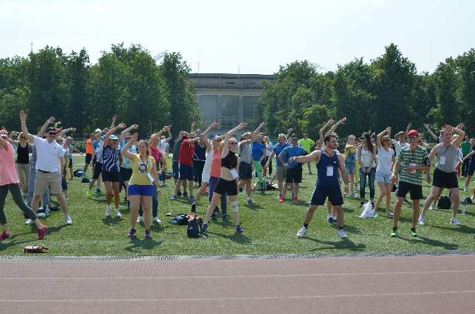
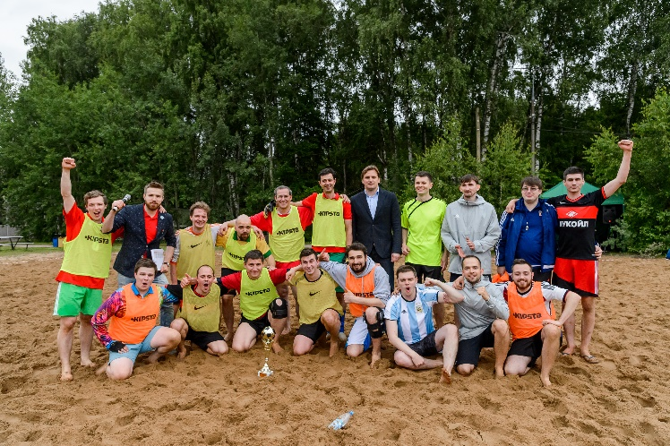
ФАКТОРЫ ЭФФЕКТИВНОСТИ КОРПОРАТИВНЫХ ПРОГРАММ В ОБЛАСТИ СПОРТА И ЗОЖ
Релевантность для сотрудников
Инклюзивность
Связь с ценностями компании и формирование уникального опыта сотрудников Гарантированная безопасность
Оценка возврата на инвестиции

Slide 6
ВЫГОДЫ БИЗНЕСА ОТ ВНЕДРЕНИЯ ПРОГРАММ БЛАГОПОЛУЧИЯ (включая ЗОЖ)
 | ФИНАНСОВЫЙ ЭФФЕКТ
Снижение риска текучести | Экономия затрат на рекрутмент и адаптацию
Усиление бренда работодателя и рост eNPS | Повышение производительность труда и создание инновационных продуктов быстрее конкурентов за счёт привлечения лучших талантов на рынке по «разумной цене»
Высокая вовлечённость и сопричастность | Рост производительности труда Повышение качества продукта или сервиса, что позволяет удерживать и привлекать новых клиентов, а также увеличивать средний чек или объем продаж на каждого клиента Экономия ФОТ и прочих затрат на персонал за счёт снижения абсентеизма, производственного травматизма и общего уровня заболеваемости Снижение риска коррупции, злоупотреблений, хищений и фрода, что, помимо прямого сохранения активов, экономит затраты на внутренний контроль и системы безопасности
Рост эффективности командной работы | Снижение «транзакционных издержек», связанных с недоверием между функциями компаниями, длительными совещаниями, согласованиями, внутренней бюрократией

Slide 7
http://www.well-being.academy/

